Slide 1
Увод в JAVA

Slide 2
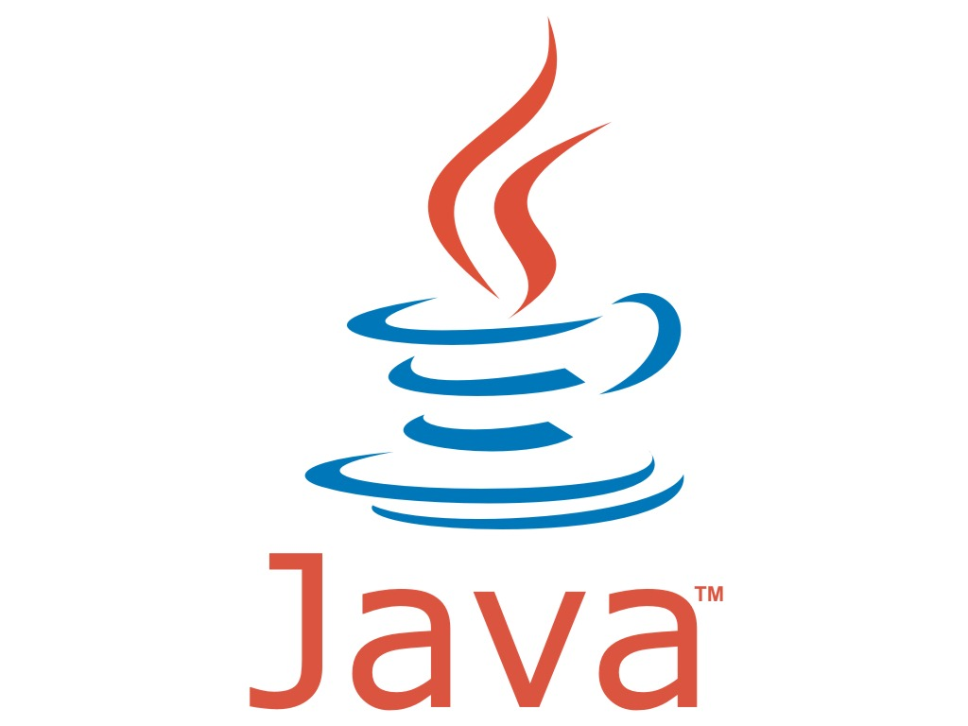
Първата ви JAVA програма

Slide 3
Какво е “java“?
Език със синтаксис изхождащ от езиът C
Обектно ориентиран и статично типизиран език
Лесен за учене, четене и разбиране
JAVA представлява платформа за програмиране
Изпълнява се върху виртуална машина
Работи върху върху всички операционни системи

Slide 4
Езикът JAVA
Обектно ориентиран език от високо ниво
Статично типизиран
Изпълнява се върху виртуална машина
Подходящ за малки, средни и големи проекти
Кодът написан веднъж може да работи на различни устройства и операционни системи

Slide 5
Платформата JAVA
JAVA представлява и платформата за изпълнение на JAVA код
JVM – Java виртуална машина
BYTECODE
Платформата се изгражда в няколко насоки:
Java SE, Java EE, Android, Java ME, Java Card, Java Embedded и т.н.

Slide 6
Понятия в JAVA
JVM - Java Virtual Machine – виртуалната машина на JAVA
JRE - Java Runtime Environment – платформата за JAVA базиран софтуер
API - Application Programming Interface – приложно програмен интерфейс
JRE = JVM + JAVA API

Slide 7
Понятия в JAVA
JDK – Java Development Kit (Java SDK) – JAVA ПЛАТФОРМА ЗА ПРОГРАМИСТИ
JAR АРХИВ – ФАЙЛОВЕ С РАЗШИРЕНИЕ .JAR , КОИТО СЪДЪРЖАТ ФАЙЛОВЕ С КОД, ПОДОБНИ НА .DLL В WINDOWS

Slide 8
Java Среди за разработка
Eclipse IDE
NetBeans
IntelliJ IDEA

Slide 9
JAVA Документация
JAVA API Документация: http://docs.oracle.com/javase/8/docs/api/
JAVA Официална Документация: http://docs.oracle.com/javase/8/docs/
Уроци по JAVA: http://docs.oracle.com/javase/tutorial/

Slide 10

въпроси

